Slide 1
Pourquoi les lycéennes arrêtent-elles les sciences ?
Juillet 2024
26ème Congrès Général de la Société Française de Physique

Slide 2
Sommaire
Introduction
La structuration des choix d’orientation par les représentation genrées des élèves
L’expérience du lycée : l’accentuation des inégalités genrées
Conclusion

Slide 3
1. Introduction
Monfort M. Réguer-Petit M. Les freins à l’accès des filles aux filières informatiques et numériques. Une enquête longitudinale dans 5 lycées franciliens. Centre Hubertine Auclert. 2022.
Monfort M. Réguer-Petit M. « L’informatique au lycée : nouvel enseignement et anciens stéréotypes Comment l’expérience de l’enseignement numérique amène les lycéennes à sous-évaluer leur niveau ». Genre, Education et Formation, à paraitre 2023.

Slide 4
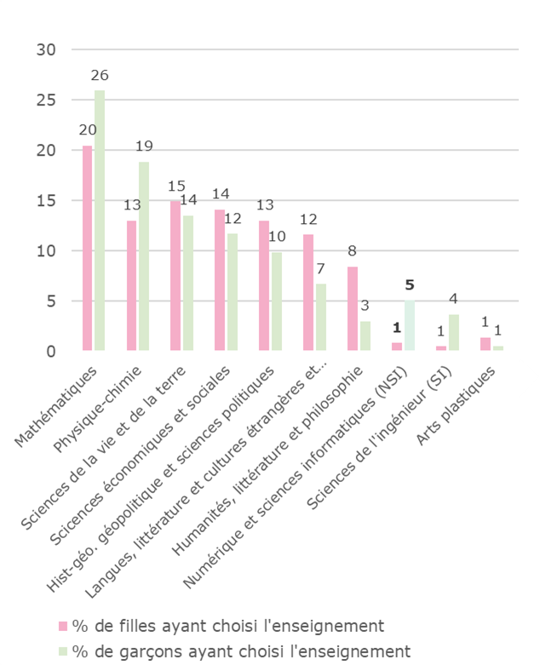
Contexte de l’étude
L’exclusion des filles des filières scientifiques
Renforcée par la réforme du baccalauréat
Si l’ex filière S équivaut au choix de 3 spécialités scientifiques en 1ère, on passe de 47% à 28% de filles concernées.
Graphique 1 – Choix des enseignements de spécialité en classe de première en fonction du sexe des lycéen·nes (DEPP 2019)
Graphique 2 – Enseignements de spécialité scientifiques choisis par les élèves 1ère– 15 triplettes les plus choisies (2019/2020) (DEPP 2020)

Slide 5
Tant pis… on arrive trop tard ?
Des écarts qui augmentent dans le sup.
Au cours des études supérieures
30% de filles en prépas scientifiques
25-27% de filles dans les formations universitaires d’ingénierie et sciences fondamentales
18% de filles dans les grandes écoles scientifiques.
Entre les études supérieures et la professionnalisation
15 à 24 % d’enseignantes chercheuses en maths, physique, astronomie, informatique....
Des contextes de VSS qui perdurent
23 % des étudiantes de l’X ont été agressées sexuellement
Enquête interne X, 2022, n=2100 étudiant·es
49 % des chercheuses ont été confrontées à du harcèlement sexuel
Enquête « Harcèlement sexuel et sexisme au sein du monde scientifique » auprès d'environ 4000 chercheuses dans 117 pays (2022, Fondation L'Oréal et IPSOS).
TOP 5
sections CNRS les moins féminisées
(part des femmes parmi les CR+DR 2019 données CNRS par Femmes et sciences)
1 Théories physiques 11,7%
2 Matière condensée : structures et propr. électroniques 17,3%
3 Atomes, optique, plasmas 18,2%
4 STIC : fondements de l’informatique 18,4%
5 Mécanique des solides. Matériaux et structures 18,9%

Slide 6
Méthodologie
Comment se construisent les inégalités genrées d’accès aux filières scientifiques, et comment se répercutent-elles sur la construction des projets professionnels des lycéen-nes ?
Une enquête longitudinale de 3 ans dans 5 lycées franciliens
304 entretiens auprès d’élèves (56 élèves enquêtés en v1, v2, v3 / 79 en v1,v2 / 12 en v2,v3, 5 en v1,v3)
26 entretiens auprès de 29 membres des équipes éducatives
18 observations en classe
Un contexte particulier
Réforme du baccalauréat
Contestations lycéennes
Pandémie liée au Covid-19

Slide 7
2. La structuration des choix d’orientation par les représentations genrées des élèves

Slide 8
La permanence d’une vision hiérarchisée des sexes et des professions
2.1
x

Slide 9
Peu de femmes physiciennes ou PDG : la faute à l’autocensure ?
La prégnance d’un discours en faveur de l’égalité entre les femmes et les hommes
Le constat de différences entre les femmes et les hommes dans le monde du travail
L’explication de ces différences par les freins individuels (les goûts et l’autocensure) : une grille de lecture majoritaire
« Je pense que [dans] le domaine scientifique, il y a souvent des hommes qui travaillent […]. Du coup, elles [les femmes] n’osent pas trop s’aventurer dans ce monde […] et après, peut-être que ça ne les intéresse pas, non plus. »
(Nouara, fille, élève de première, 2020, lycée D)

Slide 10
Quand des garçons vont vers des métiers « de femmes » : le risque du déclassement
La permanence d’une vision hiérarchisée des sexes
Une valorisation des filles qui s’orientent vers des métiers « d’hommes »
Pour les garçons qui vont vers des métiers « de femmes », la suspicion d’un décalage plus global aux normes de genre
« Ma copine elle est en ST2S, et elle disait qu’il y a quelques garçons de sa classe...La première fois qu'elle m'a dit ça, […] je me suis dit […] c’est bizarre. Genre des garçons infirmières…infirmiers. »
(G, lycée E, 2019)

Slide 11
« Quand on veut, on peut »…mais en fait on ne veut pas
2.2
x

Slide 12
Des choix d’orientation pour la plupart prévisibles
Des secteurs visés et des motivations différenciés
Les lycéennes vers le commerce et le marketing, la psychologie, le droit, les langues ou encore la médecine
Les lycéens vers les domaines du sport, de la comptabilité, de l’immobilier, des finances et de l’ingénierie.
➔ Des enseignements de spécialité en conformité avec les rôles de genre

Slide 13
Des lycéennes au projet d’orientation « atypiques » : des exceptions qui ne le restent pas
 | Choix conforme en T^{ale} | Choix non-conforme en T^{ale}
Choix conforme en 2nde | Trajectoire conforme
Choix non-conforme en 2nde | Trajectoire de mise en conformité | Trajectoire non conforme
Un abandon au profit :
De secteurs scientifiques dans lesquelles les femmes sont plus nombreuses (chimie) ;
Des métiers créatifs et artistiques des filières notamment numériques (graphisme) ;
De secteurs non-scientifiques (droit).

Slide 14
3. L’expérience du lycée : l’accentuation des inégalités genrées
Notes:
comment expliquer la permanence des inégalités genrées dans les choix d’orientation des élèves ? Pourquoi, alors que la promotion de l’égalité femmes-hommes est invoquée par l’Éducation nationale, l’exclusion des filles de certaines filières persiste, voire s’aggrave ? Au-delà de montrer la prégnance des inégalités genrées dans les choix d’orientation, notre étude s’attache à révéler les processus à l’œuvre permettant de comprendre leur persistance.

Slide 15
Au niveau des pouvoirs publics : l’égalité F/H de façade mais un conservatisme fort
3.1
x

Slide 16
Des résistances à des transformations structurelles
Un cadre légal (code de l’éducation) et Des initiatives favorables à l’égalité F/H
Le Poids des positionnements récents participe d’un climat entérinant les inégalités F/H
Résistance au niveau du cadre pédagogique : l’objectif d’égalité F/H n’apparait pas explicitement dans la réforme du baccalauréat ➔ effacement des enjeux relatifs à l’égalité F/H
Résistance à l’inclusion des filles dans le cadre scolaire : adhésion à des rhétoriques « conservatrices » contre l’inclusion par le langage
Résistance à la lutte contre les VSS : tenues des filles et « distraction des garçons » / des violences minorées et peu sanctionnées.

Slide 17
Au niveau des équipes éducatives : diversité des positions mais absence de lutte contre les inégalités genrées
3.2
x
Rompre avec une vision uniformisée et neutre des membres des équipes éducatives
Proposition de typologie : sensibilisé, indifférent, conservateur

Slide 18
Les sensibilisé-es : minorité consciente mais démunie
Conscient-es des inégalités liés au genre et perception du lycée comme un lieu où elles se renforcent
Reconnaissance de la persistance des discriminations subies par les femmes
Posture réflexive
Lecture critique de certains contenus /programmes excluants
Propension à analyser les effets du genre sur les trajectoires enseignantes
En difficulté pour mettre en place des actions d’envergure
Manque de moyens/d’outils
Faible soutien perçu
« Ce côté place des femmes dans les sciences, je ne suis pas sûre que tous mes collègues adhèrent forcément. Donc moi je fais ça un peu dans mon coin. » (Enseignante, Physique-chimie, lycée A, 2021)

Slide 19
Les « indifférent-es » : perception diffuse du lycée comme réceptacle des inégalités
Majoritaires, conscience faible des inégalités liées au genre qui se forgent au lycée
Négation du rôle socialisateur du lycée : le sexisme au lycée ne serait que le fruit des socialisations familiales et scolaires antérieures/parallèles
Refus de questionner les différences d’orientation entre filles et garçons (principe universaliste)
Absence d’actions pour lutter contre le sexisme
Sous-estimation et attitude complaisante face aux comportements sexistes
-[Enquêtée] Dans ma classe, dès qu’on parlait des femmes, il y avait des réflexions […].
-[Enquêtrice] Les profs ils disaient quoi ?.
-[Enquêtée] Ils rigolaient (…) les profs ils rigolaient. Au début tout le monde était choqué, puis en fait tout le monde s’est habitué à ces petites blagues et je trouvais que c’était pas normal, c’était du genre les femmes sont inférieures aux hommes, il y avait pas de sanctions, il y a jamais eu de sanction. »
(Nora, fille, élève de terminale, 2021, lycée E)

Slide 20
Les « conservateur-rices » : la non reconnaissance des discriminations sexistes
« Dans le lycée actuel, celles qui réussissent le mieux en filière scientifique sont plutôt des filles laborieuses, on a quelques garçons laborieux mais la plupart du temps les garçons qui réussissent sont des garçons qui naturellement ont une appétence pour les sciences. Ce sont des garçons qui fonctionnent très vite intellectuellement et qui eux ont beaucoup moins besoin de travailler. » (Membre d’une équipe de direction, 2021, lycée A)
« sexisme moderne »
Pas d’adhésion explicite à une conception des femmes comme étant moins compétentes que les hommes mais négation des discriminations
Interprétation biologique des différences filles/garçons : naturalisées et inaltérables
Hostilité vis-à-vis des revendications en faveur de l’égalité F/H
Resistance forte à toute action visant à lutter contre les inégalités filles-garçons
« Les filles, ca va aller mieux au prochain trimestre, on va faire un chapitre de chimie » (Enseignant de Physique-Chimie)

Slide 21
Ne pas uniformiser les personnels éducatifs
Surreprésentation type « indifférent »
Des personnels non sensibilisés aux enjeux liés à l’égalité f/h
Les personnels éducatifs ne sont pas « neutres »
Lien entre représentations des équipes éducatives et le renforcement des inégalités genrées au lycée ?

Slide 22
Au niveau du lycée : lieu de production et de renforcement des inégalités genrées
3.3
x

Slide 23
Absence de lecture genrée des interactions en classe
Logiques genrées du placement dans la salle de classe
Les inégalités dans la prise de parole
En volume
Les élèves qui ne participent pas = les filles
Modalités de prise de parole
Incapacité des enseignant-es à agir contre le sentiment d’illégitimité des filles qui se renforce au lycée
Impuissant-es (« sensibilisé-es » « indifférent-es ») ou complaisant-es (« conservateur-rices »)
« Au début de l’année, elle avait dit ‘Je vois pas la participation des filles, il faut plus… vous êtes où les filles, vous êtes perdues…’. Mais je crois que c’est pas un truc de ne pas savoir ! […] y a des autres filles qui savent bien, mais peut-être elles sont juste timides, elles ont juste pas envie de participer, c’est tout. » (Candela, fille, élève de première, 2020, lycée D)

Slide 24
L’invisibilisation des comportements sexistes
« Les garçons s’estiment être au-dessus en disant que de toute façon ils n’ont pas besoin de réviser, ils ont déjà le talent de tout savoir, je trouve que c’est idiot. » (Alizée, fille, élève de première, 2020, lycée A)
L’ampleur des comportements sexistes des lycéens
Décalage entre les discours des équipes éducatives et ceux des élèves
Le sexisme comme norme de virilité non questionnée par l’institution scolaire
Moqueries sur la réussite des filles et effets sur leur estime d’elles-mêmes ➔ prophéties autoréalisatrices : potentiel des garçons quelque soit leurs résultats
Insultes relatives au corps et à la sexualité et effets sur les comportements ➔contrôle des corps, des déplacements, des modalités d’occupation de l’espace scolaire
Minimisation des comportements sexistes par les professionnel-les
« Le fait aussi de sentir le regard des garçons qui sont un peu malsains juste parce qu’on porte une jupe[…] J’ai l’impression qu’en fait le corps de la femme c’est quelque chose de hyper, enfin il ne faut pas le montrer vous voyez, il faut le cacher à tout prix » (Sybille, fille, élève de première, 2020, lycée D)
« Faut quand même remettre, en disant ‘je ne pense pas que tu dirais ça à ta maman’, après ils sont pas encore assez matures pour le comprendre, donc faut pas les réprimander, mais il faut une petite pique » (Enseignant de NSI, 2020, lycée B)

Slide 25
Des stéréotypes de genre ancrés dans le lycée
« J’en ai parlé plus à mes professeurs […]. Quand j’ai commencé à leur indiquer que […] je ne me sentais pas peut-être le mental de pouvoir encaisser le stress d’une filière S, ils m’ont dit ‘fais comme tu le sens, si jamais tu te sens plus à l’aise en filière L, va, va plutôt prendre des spécialités littéraires’. » , fille, élève de première, 2020, lycée A « bonne élève » voulait être biologiste)
L’accompagnement à l’orientation
Les perceptions genrées du monde du travail portées par les élèves ne sont ni interrogées ni déconstruites
Les « préférences » et motivations des élèves ne sont pas questionnées
Les stéréotypes portés par les professionnel-les
Vision genrée du monde du travail (pompier choix « viril », « couillu »)
Vision différenciée de la capacité à « réussir »
Un exclusion des filles de certaines filières ancrées dans le fonctionnement du lycée
« Il y a ceux qui ont fait S parce qu’on leur dit que c’est la voie royale, mais ils se rendent compte qu’en fait ils sont pas scientifiques. C’est beaucoup chez les filles. Après, elles partent en langue, en histoire-géo, en droit, parce que voilà elle se sont rendues compte qu’elles n’étaient pas faites pour les sciences. » (Enseignant, NSI, B, 2020).
« Surtout en sciences, beaucoup de professeurs qui nous disent ‘Ouais les garçons en général c’est plus fait pour eux les filières scientifiques’ ou ‘les filles vous pourriez y arriver mais il faut que vous donniez plus franchement. » (Fille, élève de première, 2020, lycée A) .

Slide 26
Le lycée n’est pas seulement le reflet des inégalités F/H qui traversent la société
Lieu de production et de renforcement des inégalités
Libertés des filles sont affectées par les normes de genre diffusées dans les lycées
Affectent les choix d’orientation

Slide 27
Le cas de l’expérience de l’informatique au lycée : la construction d’un sentiment d’incompétence pour les filles
3.4
x

Slide 28
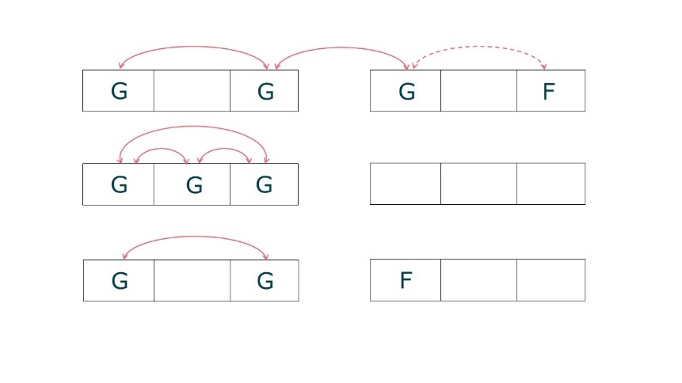
Les filles exclues des interactions et des dynamiques d’entraide
Une expérience subie de la minorité
« La première fois que je suis rentrée dans la salle, je me suis dit ‘mais en fait on n’est pas beaucoup de filles’ […]. c’est bizarre qu’il y ait autant de garçons, et je me suis dit ‘bon c’est pas grave, c’est qu’une année’ » (Amel, fille, élève de première, 2020, lycée B)
Les filles isolées et coupées des interactions entre élèves
Une distance vis-à-vis des dynamiques d’entraide
-[Enquêtrice] Est-ce que vous vous aidez parfois ?
-[Enquêtée] Euh…ouais, enfin plutôt eux, pas moi. (…) Mais je pense que du coup eux [un groupe de garçons] ils vont le faire, j’avais entendu qu’ils vont faire les dix sujets ensemble et ils vont les faire corriger. […] moi je vais faire les dix moi-même. » (Narjis, fille, élève de terminale, 2021, lycée B)

Slide 29
Des « facilités » plus aisément attribuées aux garçons
Apparition progressive chez les filles d’un sentiment d’incompétence en informatique
L’attribution plus aisée de capacités préalables aux garçons renvoie au fait que les métiers de l’informatique et du numérique sont étiquetées comme étant des métiers « d’hommes »
Enseignants et élèves perçoivent ces difficultés et ces facilités en informatique comme étant définitives, loin de l’idée selon laquelle il serait possible d’apprendre pas à pas. les aptitudes ne dépendraient pas que du travail mais existeraient « en soi ». « on a des facilités ou on ne les a pas »
Des modalités d’enseignement basées sur « l’autonomie », l’entraide, l’essai-erreur.
➔ Constitution progressive d’un sentiment d’incompétence et abandon des projets d’orientation vers l’informatique
« Côté garçons, il allait plus vers eux, nous il nous parlait pas du tout. Mais on va dire les plus forts, il allait les voir. » (Mareva, fille, élève de terminale, 2021, lycée B)

Slide 30
Les hésitations des filles interprétées comme une inadaptation à la matière
Les hésitations comme preuves du caractère « erroné » de leur projet d’orientation
Occultation de la force socialisatrice de l’institution scolaire et la sanction des écarts vis-à-vis des normes de genre qui s’y observe
Accélère les sorties des filières informatiques et numériques.
L’expérience de la NSI est à l’origine du processus de « mise en conformité » aux identité de genre des projets d’orientation
« Celles qui dès le début, j’ai senti qu’elles l’ont pris par défaut, ça se voit, genre elle arrive, elle s’assoit, et elle met une demi-heure à se connecter » (Enseignant, NSI, 2020, lycée B)

Slide 31
conclusion

Slide 32
Des représentations Certes Ancrées dans La socialisation familiale, amicale …
Derrière l’apparente avancée d’un discours égalitaire, la permanence de représentations genrées du monde du travail et, en creux, d’une hiérarchisation des sexes et des professions associées, façonne les projets d’orientation des lycéennes et des lycéens
… Mais qui sont surtout renforcées au sein de l’institution lycéenne
Echec du lycée dans la remise en cause de ces déterminismes genrés
Rôle joué par le lycée dans le renforcement des inégalités F/H et dans les logiques genrées qui affectent les choix d’orientation.
L’expérience du lycée : un processus de mise en conformité des choix d’orientation atypiques au sein du lycée
Quelles conséquences dans le supérieur…
Minorité accrue ;
Contexte propice à l’exclusion des logiques d’entraides, à la minimisation des violences sexistes, aux processus de mise à l’écart et de mise en doute de la légitimité.

